Slide 1
“EFECTO DE LA SUPLEMENTACIÓN DE DOS TIPOS DE FITAZAS EN POLLOS, SOBRE DESEMPEÑO Y METABOLISMO EN ZONAS DE ALTURA”

Slide 2
INTRODUCCIÓN
La avicultura en el Ecuador | Tiene un futuro alentador. Su carne tiene buena aceptación. El consumo per cápita en el 2011 fue de 32 kilos. Esta cadena representa en su totalidad el 14% del producto interno bruto (PIB).
La alimentación representa cerca del 70 al 80% del costo de producción, por tal motivo cualquier intento que se realice para disminuir este gasto sin afectar la eficiencia productiva será de gran utilidad a la avicultura de hoy.

Slide 3
Las Fitasas
tisfonorgánico que debe ir añadido.
Mejora la digestibilidad del fósforo contenido en los ingredientes vegetales.
Reduce la cantidad de fósforo inorgánico que debe ir añadido.
Mejora la energía y la digestibilidad de los aminoácidos, debido a que al romper el fitato se libera fósforo y calcio, también carbohidratos y aminoácidos.
Promueve una reducción en el costo.
Mejora en la digestibilidad de los ingredientes.

Slide 4
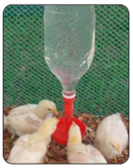
OBJETIVOS
GENERAL
Evaluar la adición de dos tipos fitasa (sólida y liquida al agua de bebida), mediante pruebas de desempeño y respuestas metabólicas, para medir el rendimiento productivo y metabólico en pollos de engorde.
ESPECIFICOS
Establecer el desempeño productivo de pollos de engorde por efecto de dos tipos de fitasa en varios niveles.
Determinar el tipo de fitasa y el nivel óptimo de utilización para mejorar la producción de pollos de engorde.
Evaluar la respuesta metabólica de los pollos de engorde por efecto del empleo de dos tipos de fitasas en base al contenido de fósforo y calcio a nivel de huesos y sangre.
Establecer los costos de producción y su rentabilidad a través indicador beneficio/costo.

Slide 5
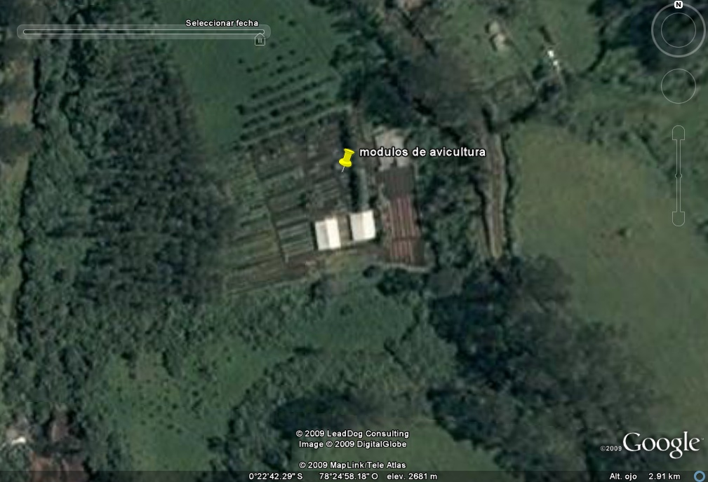
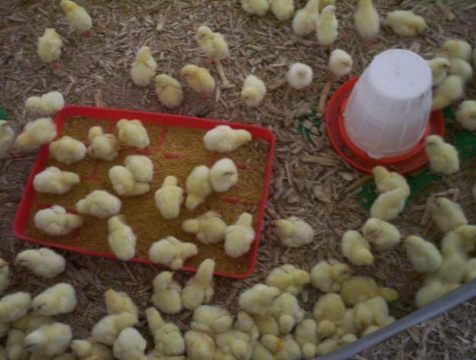
MATERIALES Y MÉTODOS
LOCALIZACIÓN GEOGRÁFICA Y DURACIÓN DE LA INVESTIGACIÓN
La fase experimental de esta investigación tuvo una duración de 7 meses y se realizó en el Proyecto Avícola de la Carrera de Ciencias Agropecuarias, ubicado en la hacienda El Prado, parroquia Loreto, cantón Rumiñahui, provincia Pichincha, ubicada a 2748 m.s.n.m, con una temperatura promedio de 16,35 ºC, precipitación anual de 1270 mm y una humedad relativa de 69,03%.
MÉTODOS
Unidades experimentales
Se utilizaron 480 pollitos de un día de edad machos de la estirpe Cobb 500, con un peso promedio de 40,38 g, distribuidos en dos ensayos consecutivos (240 pollos en cada uno), con 4 tratamientos experimentales y 3 repeticiones en cada uno, siendo el tamaño de la unidad experimental de 40 aves.

Slide 6
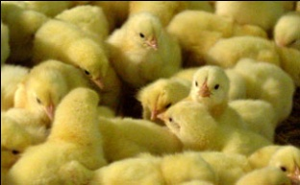
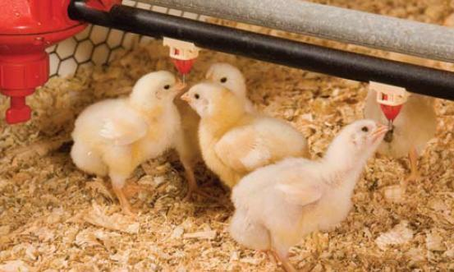
FACTORES DE ESTUDIO Y TRATAMIENTOS
Se evaluó el efecto de dos tipos de fitasas (solida y liquida) y dos dosis de cada una (100 y 200 g/Tm y 50 y 100 cc/m³, respectivamente), bajo diferentes condiciones de suministro, la fitasa solida se incluyó en la matriz de formulación y se adicionó en el proceso de mezclado; y, la líquida fue suministrada directamente al agua de bebida. Determinándose su efecto en dos ensayos consecutivos.
DISEÑO EXPERIMENTAL
Las unidades experimentales se distribuyeron bajo un diseño completamente al azar y en su evaluación se consideraron dos particularidades:
En el primer momento se estimó el efecto de los tipos de fitasa en dos ensayos consecutivos,
El segundo momento corresponde a la estimación del efecto de los tipos de fitasa (sólida y líquida), en diferentes dosis particulares de cada una de ellas (g/Tm y cc/m³), por lo que cada combinación conformó un tratamiento experimental.
En ambos casos se utilizó un arreglo combinatorio y para su análisis se ajustaron al siguiente modelo lineal aditivo:
Y_{ij} = μ + τ_{i} + β_{j} + ε_{ij}
Donde:
Y_{ij} = Valor del parámetro en determinación
μ = Corresponde a la media general,
τ_{i} = Efecto del i-ésimo del Factor A (Tipos de fitasa y dosis)
βj = Efecto del j-ésimo del Factor B (número de ensayos)
ε_{ij} = Efecto del error experimental

Slide 7
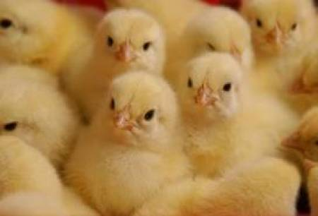
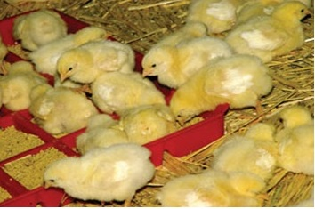
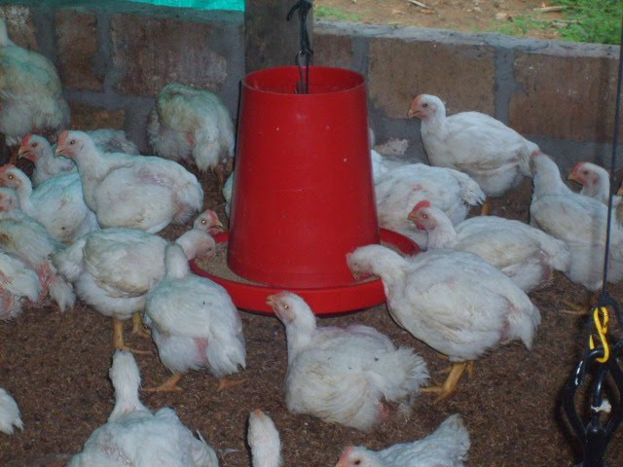
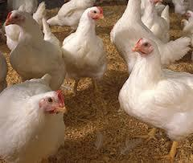
ESQUEMA DEL EXPERIMENTO DE ACUERDO AL TIPO DE FITASA Y NÚMERO DE ENSAYOS.
Factor A | Factor B | Código | Repet. | TUE* | Aves/tratamiento
Fitasa sólida | Primer ensayo | FS1 | 3 | 40 | 120
Fitasa líquida | Primer ensayo | FL1 | 3 | 40 | 120
Fitasa sólida | Segundo ensayo | FS2 | 3 | 40 | 120
Fitasa líquida | Segundo ensayo | FL2 | 3 | 40 | 120
TOTAL AVES |  |  |  |  | 480
TUE*: Tamaño de la unidad experimental, 40 pollitos.
ESQUEMA DEL EXPERIMENTO PARA EL TIPO DE FITASA EN DIFERENTES DOSIS.
Tratamiento | Código | Repet. | TUE* | Aves/tratamiento
Fitasa sólida 100 g/Tm | B1F1 | 3 | 40 | 120
Fitasa sólida 200 g/Tm | B1F2 | 3 | 40 | 120
Fitasa sólida 50 cc/m³ | B2FA1 | 3 | 40 | 120
Fitasa sólida 100 cc/m³ | B2FA2 | 3 | 40 | 120
TOTAL AVES |  |  |  | 480
TUE*: Tamaño de la unidad experimental, 40 aves.

Slide 8
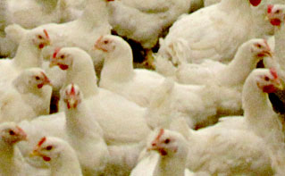
MEDICIONES EXPERIMENTALES
Desempeño productivo de las aves
Se consideraron los valores acumulados a los 7, 14, 21, 28, 35 y 42 días de edad, midiéndose:
Peso de las aves, kg
Ganancia de peso, kg
Consumo de alimento, kg
Conversión alimenticia
Costo/kg ganancia de peso, dólares
Peso a la canal, %
Rendimiento a la canal, %
Mortalidad, %
Índice de eficiencia
Respuesta metabólica
Fósforo sanguíneo, mg/dl
Fosfatasa Alcalina, U/L
Fósforo en las heces, %
Fósforo en los huesos (canilla), %
Calcio en los huesos (canilla), %
Relación calcio/fósforo
Análisis económico
Se determinó los costos de producción y su rentabilidad a través del indicador beneficio/costo.

Slide 9
ANÁLISIS ESTADÍSTICO
Los resultados experimentales fueron procesados en el software estadístico SPSS V.18, realizándose los siguientes análisis estadísticos:
Análisis de varianza para las diferencias (ADEVA).
Separación de medias por medio de la prueba de Duncan a los niveles de significancia de P< 0,05 y P< 0,01.
ESQUEMA DE ANÁLISIS DE VARIANZA PARA EL TIPO DE FITASA Y NÚMERO DE ENSAYOS
Fuente de variación | Grados de libertad
Total | 23
Tipo de fitasa | 1
Nº de ensayo | 1
Error | 21
ESQUEMA DEL ANÁLISIS DE VARIANZA PARA EL TIPO DE FITASA EN VARIAS DOSIS Y NÚMERO DE ENSAYOS
Fuente de variación | Grados de libertad
Total | 23
Tratamientos (tipo de fitasa y dosis) | 3
Nº de ensayo | 1
Error | 19

Slide 10
PROCEDIMIENTO EXPERIMENTAL

Slide 11
INSERTAR O PONER FOTOS DEL TRABAJO DE CAMPO:
Preparación del galpón
Distribución de campanas
Recepción y pesaje de los pollos
Ubicación de las unidades experimentales
Preparación del alimento
Suministro de alimento y agua de bebida
Fotos de los pollos de diferente tamaño
Fotos de la canal de los pollos
Fotos de las tomas de muestra para el análisis metabólico
Como ejemplo están algunas de ellas

Slide 12
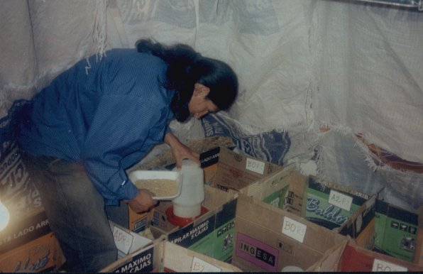
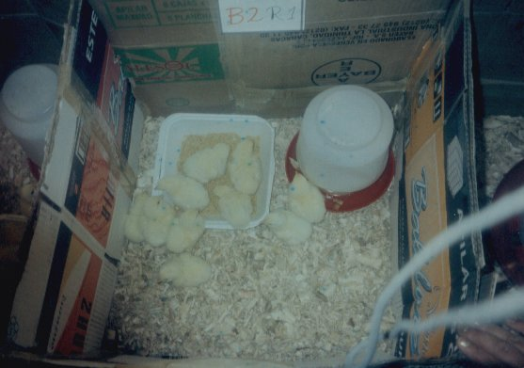
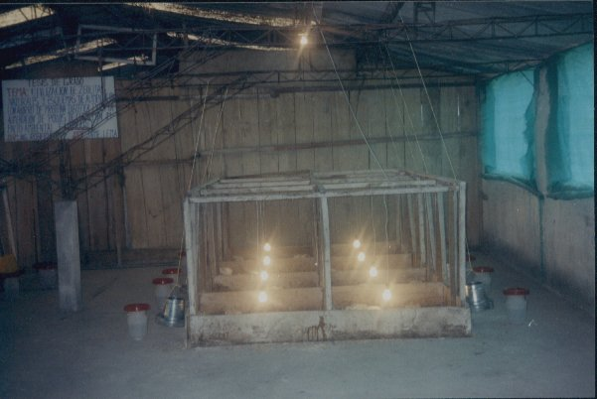
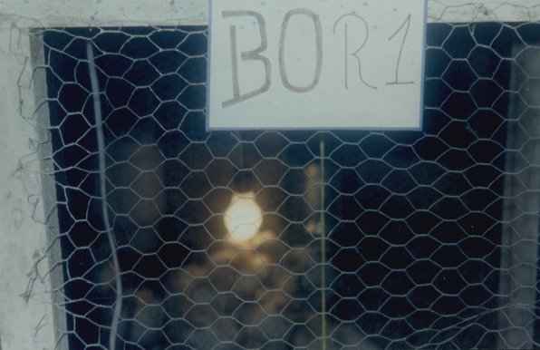

Slide 13
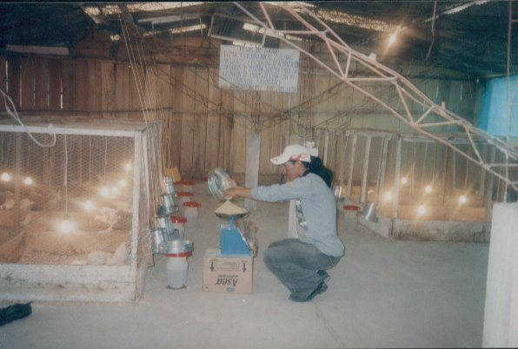
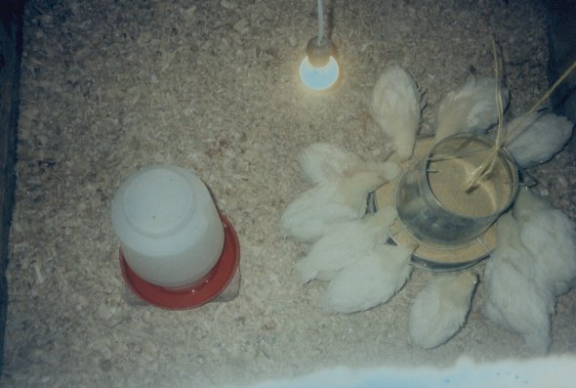
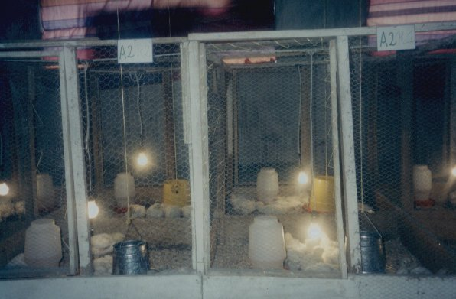
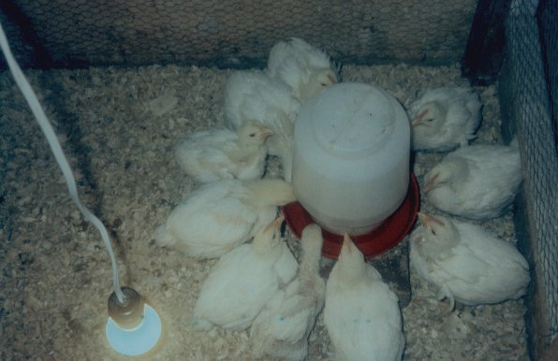
ETAPA DE CRECIMIENTO

Slide 14
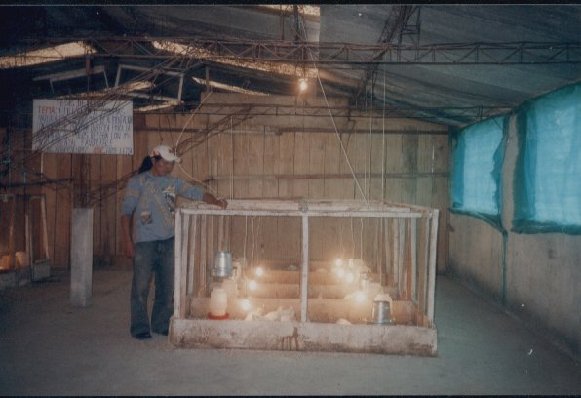
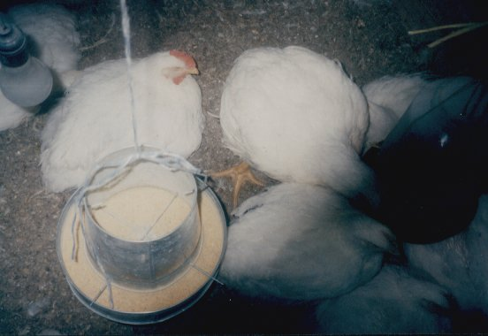
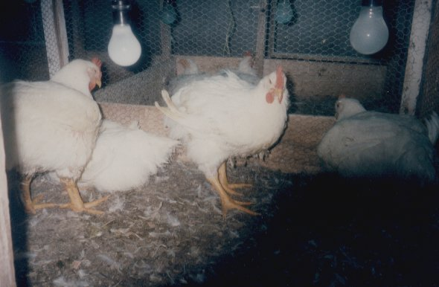
ETAPA DE CEBA O ACABADO

Slide 15
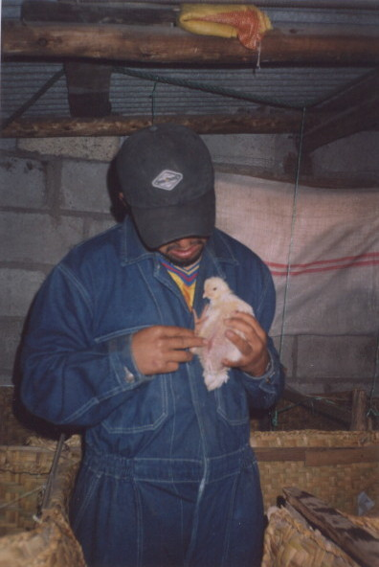
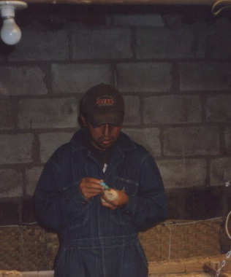
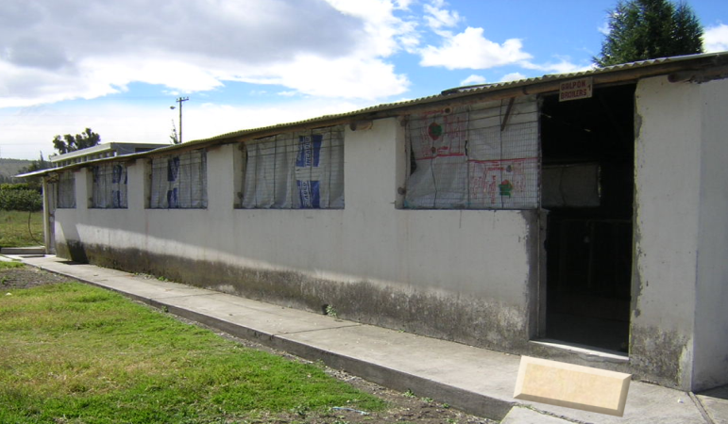
Programa sanitario
El programa de vacunación que se empleó fue el siguiente:
7 días de edad Bronquitis, Newcastle y
Gumboro
14 días de edad Bolsa de Fabricio
21 días de edad Bronquitis y Newcastle
A la entrada del galpón se dispuso de un área de desinfección (creso 4 ml/litro de agua), con la finalidad de desinfectar el calzado al momento del ingreso para el manejo habitual de los animales, como es: el suministro de alimento, control del consumo, limpieza de los comederos y bebederos, entre otras actividades.

Slide 17
COMPORTAMIENTO DE LOS PESOS DE POLLOS DE ENGORDE
POR EFECTO DE DOS TIPOS DE FITASA (SÓLIDA Y LIQUIDA), EVALUADOS EN DOS ENSAYOS CONSECUTIVOS.
 | Tipo de fitasa |  |  |  |  |  |  | Ensayo
Pesos | Sólida |  | Líquida |  | Prob. |  |  | Primero |  | Segundo |  | Prob.
Inicial, g | 40,50 | a | 40,25 | a | 0,574 | ns |  | 40,17 | a | 40,58 | a | 0,353 | ns
A los 7 días, kg | 0,16 | a | 0,16 | a | 0,133 | ns |  | 0,15 | b | 0,17 | a | 0,003 | **
A los 14 días, kg | 0,39 | a | 0,41 | a | 0,163 | ns |  | 0,36 | b | 0,44 | a | 0,000 | **
A los 21 días, kg | 0,72 | a | 0,74 | a | 0,381 | ns |  | 0,79 | a | 0,62 | a | 0,000 | **
A los 28 días, kg | 1,17 | a | 1,14 | a | 0,065 | ns |  | 1,15 | a | 1,16 | a | 0,430 | ns
A los 35 días, kg | 1,65 | a | 1,71 | a | 0,061 | ns |  | 1,64 | b | 1,71 | a | 0,042 | *
A los 42 días, kg | 2,42 | a | 2,35 | b | 0,042 | * |  | 2,37 | a | 2,40 | a | 0,310 | ns
POR EFECTO DE DOS TIPOS DE FITASA EN DIFERENTES DOSIS.
 | Fitasa sólida |  |  |  |  | Fitasa Líquida
Pesos | 100 g/Tm |  | 200 g/Tm |  |  | 50 cc/m³ |  | 100 cc/m³ |  | Prob.
Inicial, g | 40,17 |  | 40,83 |  |  | 39,83 |  | 40,67 |  | 0,530 | ns
A los 7 días, kg | 0,16 | a | 0,17 | a |  | 0,15 | a | 0,16 | a | 0,086 | ns
A los 14 días, kg | 0,36 | c | 0,42 | a |  | 0,39 | b | 0,43 | a | 0,000 | **
A los 21 días, kg | 0,68 | c | 0,76 | a |  | 0,72 | b | 0,75 | ab | 0,001 | **
A los 28 días, kg | 1,16 | a | 1,19 | a |  | 1,11 | b | 1,17 | a | 0,024 | *
A los 35 días, kg | 1,62 | a | 1,67 | a |  | 1,73 | a | 1,69 | a | 0,129 | ns
A los 42 días, kg | 2,33 | c | 2,51 | a |  | 2,30 | c | 2,40 | ab | 0,000 | **
Prob. > 0,05: No existen diferencias estadísticas (ns).
Prob. < 0,05:Existen diferencias significativas (*).
Prob. < 0,01:Existen diferencias altamente significativas (**).
Medias con letras iguales en la misma fila (en cada factor de estudio), no difieren estadísticamente de acuerdo a la prueba de Duncan.
Fuente: Ortiz, M. y Torres, N. (2012).

Slide 18
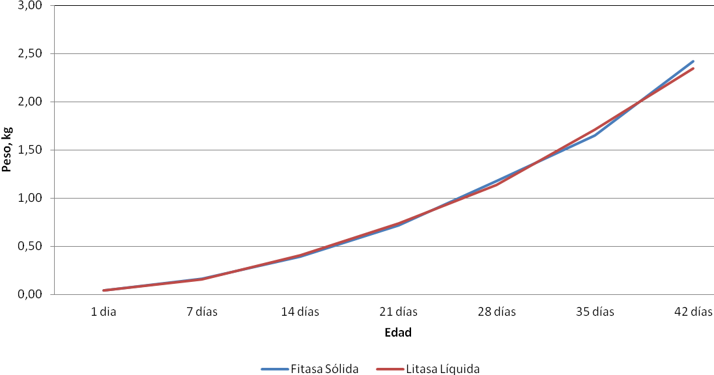
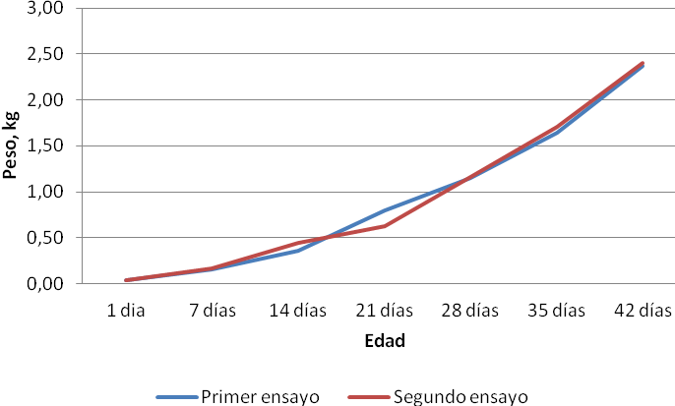
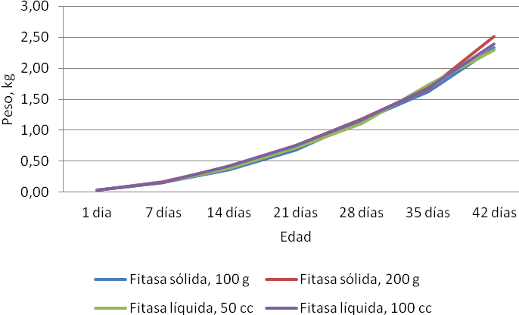
Por efecto del tipo de fitasa
Por efecto del número de ensayo
Por efecto del tipo de fitasa en varias dosis
Comportamiento de los pesos (kg) de pollos de engorde hasta los 42 días de edad, en dos ensayos consecutivos que recibieron diferentes tipos de fitasa en varias dosis.

Slide 19
COMPORTAMIENTO DE LOS PESOS DE POLLOS DE ENGORDE
Pesos | Ortiz, M. y Torres, N (2012). | http://www.bioalimentar.com.ec. (2011)
Inicial, g | 40,83 | 42.0
A los 7 días, kg | 0,17 | 0,16
A los 14 días, kg | 0,42 | 0,39
A los 21 días, kg | 0,76 | 0,72
A los 28 días, kg | 1,19 | 1,12
A los 35 días, kg | 1,67 | 1,57
A los 42 días, kg | 2,51 | 2,21
Ortiz, M. y Torres, N. (2012): Diferentes tipos de fitasa en varias dosis
http://www.bioalimentar.com.ec. (2011): Guía de manejo de pollos de engorde

Slide 20
COMPORTAMIENTO DE LAS GANANCIAS DE PESO DE POLLOS DE ENGORDE
POR EFECTO DE DOS TIPOS DE FITASA (SÓLIDA Y LIQUIDA), EN DOS ENSAYOS CONSECUTIVOS
 | Tipo de fitasa |  |  |  |  |  |  | Ensayo
Ganancia de peso | Sólida |  | Líquida |  | Prob. |  |  | Primero |  | Segundo |  | Prob.
A los 7 días, kg | 0,12 | a | 0,12 | a | 0,114 | ns |  | 0,11 | b | 0,13 | a | 0,002 | **
A los 14 días, kg | 0,35 | a | 0,37 | a | 0,152 | ns |  | 0,32 | b | 0,40 | a | 0,000 | **
A los 21 días, kg | 0,68 | a | 0,70 | a | 0,370 | ns |  | 0,75 | a | 0,62 | b | 0,000 | **
A los 28 días, kg | 1,13 | a | 1,10 | a | 0,065 | ns |  | 1,11 | a | 1,12 | a | 0,440 | ns
A los 35 días, kg | 1,61 | a | 1,67 | a | 0,059 | ns |  | 1,60 | b | 1,67 | a | 0,043 | *
A los 42 días, kg | 2,38 | a | 2,31 | b | 0,041 | * |  | 2,33 | a | 2,33 | a | 0,314 | ns
POR EFECTO DE DOS TIPOS DE FITASA EN DIFERENTES DOSIS
 | Fitasa sólida |  |  |  |  | Fitasa Líquida
Ganancia de peso | 100 g/Tm |  | 200 g/Tm |  |  | 50 cc/m³ |  | 100 cc/m³ |  | Prob.
A los 7 días, kg | 0,12 | a | 0,13 | a |  | 0,11 | a | 0,12 | a | 0,077 | ns
A los 14 días, kg | 0,32 | c | 0,38 | a |  | 0,35 | b | 0,39 | a | 0,000 | **
A los 21 días, kg | 0,64 | c | 0,72 | a |  | 0,68 | b | 0,71 | ab | 0,001 | **
A los 28 días, kg | 1,12 | a | 1,14 | a |  | 1,07 | b | 1,27 | a | 0,026 | *
A los 35 días, kg | 1,58 | a | 1,63 | a |  | 1,69 | a | 1,65 | a | 0,127 | ns
A los 42 días, kg | 2,29 | c | 2,47 | a |  | 2,26 | c | 2,36 | b | 0,000 | **
Prob. > 0,05: No existen diferencias estadísticas (ns).
Prob. < 0,05:Existen diferencias significativas (*).
Prob. < 0,01:Existen diferencias altamente significativas (**).
Medias con letras iguales en la misma fila (en cada factor de estudio), no difieren estadísticamente de acuerdo a la prueba de Duncan.
Fuente: Ortiz, M. y Torres, N. (2012).

Slide 21
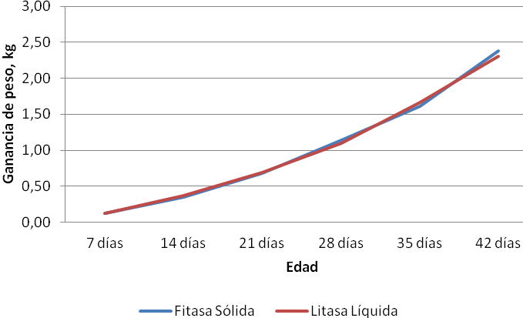
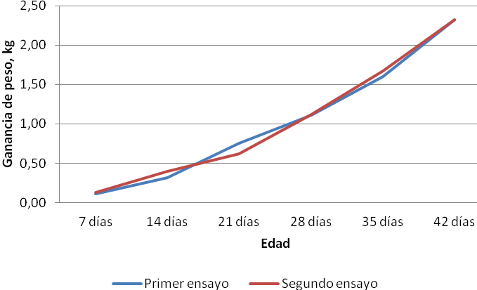
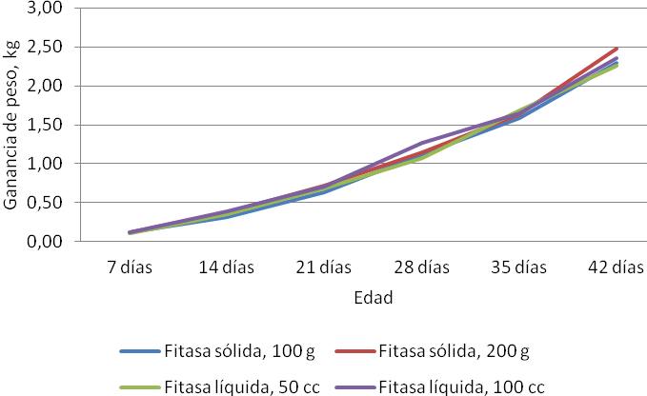
Por efecto del tipo de fitasa
Por efecto del número de ensayo
Por efecto del tipo de fitasa en varias dosis
Comportamiento de las ganancias de pesos (kg) de pollos de engorde hasta los 42 días de edad, que recibieron diferentes tipos de fitasa en varias dosis.

Slide 22
COMPORTAMIENTO DE LAS GANANCIAS DE PESO ACUMULADAS DE POLLOS DE ENGORDE
Ganancia de peso | Ortiz, M. y Torres, N (2012). | http://www.bioalimentar.com.ec. (2011)
A los 7 días, kg | 0,13 | 0,12
A los 14 días, kg | 0,38 | 0,35
A los 21 días, kg | 0,72 | 0,68
A los 28 días, kg | 1,14 | 1,08
A los 35 días, kg | 1,63 | 1,53
A los 42 días, kg | 2,47 | 2,17
Ortiz, M. y Torres, N. (2012): Diferentes tipos de fitasa en varias dosis
http://www.bioalimentar.com.ec. (2011): Guía de manejo de pollos de engorde

Slide 23
COMPORTAMIENTO DEL CONSUMO DE ALIMENTO DE POLLOS DE ENGORDE
POR EFECTO DE DOS TIPOS DE FITASA (SÓLIDA Y LIQUIDA), EN DOS ENSAYOS CONSECUTIVOS
 | Tipo de fitasa |  |  |  |  |  |  | Ensayo
Consumo de alimento | Sólida |  | Líquida |  | Prob. |  |  | Primero |  | Segundo |  | Prob.
A los 7 días, kg | 0,14 | b | 0,15 | a | 0,010 | * |  | 0,14 | a | 0,14 | a | 0,222 | ns
A los 14 días, kg | 0,45 | a | 0,45 | a | 0,768 | ns |  | 0,44 | a | 0,45 | a | 0,055 | ns
A los 21 días, kg | 0,97 | a | 0,97 | a | 0,768 | ns |  | 0,97 | a | 0,98 | a | 0,055 | ns
A los 28 días, kg | 1,74 | a | 1,74 | a | 0,615 | ns |  | 1,74 | a | 1,74 | a | 0,222 | ns
A los 35 días, kg | 2,74 | a | 2,73 | a | 0,615 | ns |  | 2,73 | a | 2,74 | a | 0,222 | ns
A los 42 días, kg | 3,90 | a | 3,91 | a | 0,485 | ns |  | 3,90 | a | 3,91 | a | 0,149 | ns
POR EFECTO DE DOS TIPOS DE FITASA EN DIFERENTES DOSIS
 | Fitasa sólida |  |  |  |  | Fitasa Líquida
Consumo de alimento | 100 g/Tm |  | 200 g/Tm |  |  | 50 cc/m³ |  | 100 cc/m³ |  | Prob.
A los 7 días, kg | 0,139 | b | 0,141 | b |  | 0,141 | b | 0,149 | a | 0,000 | **
A los 14 días, kg | 0,441 | b | 0,449 | a |  | 0,441 | b | 0,451 | a | 0,001 | **
A los 21 días, kg | 0,968 | b | 0,976 | a |  | 0,968 | b | 0,978 | a | 0,001 | **
A los 28 días, kg | 1,737 | b | 1,745 | a |  | 1,735 | b | 1,745 | a | 0,000 | **
A los 35 días, kg | 2,731 | b | 2,739 | a |  | 2,729 | b | 2,739 | a | 0,000 | **
A los 42 días, kg | 3,887 | b | 3,921 | a |  | 3,906 | a | 3,912 | a | 0,002 | **
Prob. > 0,05: No existen diferencias estadísticas (ns).
Prob. < 0,05:Existen diferencias significativas (*).
Prob. < 0,01:Existen diferencias altamente significativas (**).
Medias con letras iguales en la misma fila (en cada factor de estudio), no difieren estadísticamente de acuerdo a la prueba de Duncan.
Fuente: Ortiz, M. y Torres, N. (2012).

Slide 24
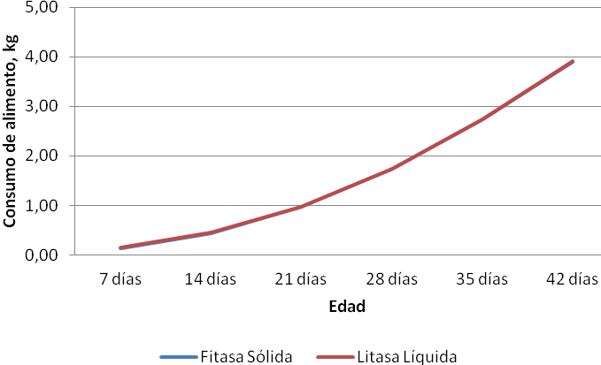
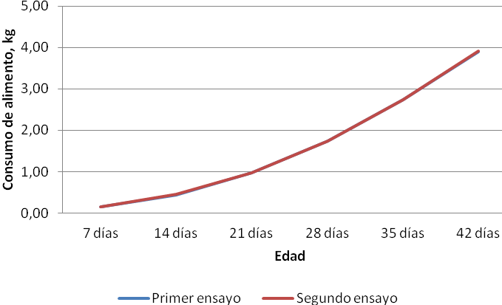
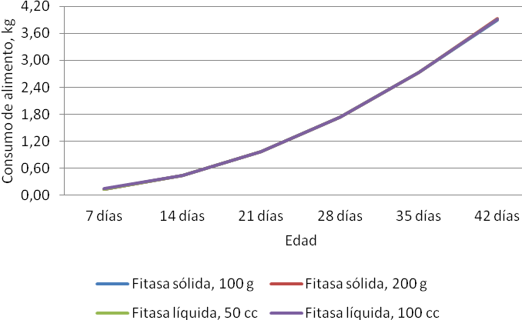
Por efecto del tipo de fitasa
Por efecto del número de ensayo
Por efecto del tipo de fitasa en varias dosis
Comportamiento del consumo de alimento (kg) de pollos de engorde hasta los 42 días de edad, que recibieron diferentes tipos de fitasa en varias dosis.

Slide 25
COMPORTAMIENTO DEL CONSUMO DE ALIMENTO ACUMULADO DE POLLOS DE ENGORDE
Consumo de alimento | Ortiz, M. y Torres, N (2012). | http://www.bioalimentar.com.ec. (2011)
A los 7 días, kg | 0,14 | 0,149
A los 14 días, kg | 0,45 | 0,504
A los 21 días, kg | 0,97 | 0,975
A los 28 días, kg | 1,74 | 1,666
A los 35 días, kg | 2,74 | 2,550
A los 42 días, kg | 3,90 | 3,670
Ortiz, M. y Torres, N. (2012): Diferentes tipos de fitasa en varias dosis
http://www.bioalimentar.com.ec. (2011): Guía de manejo de pollos de engorde

Slide 26
COMPORTAMIENTO DE LA CONVERSIÓN ALIMENTICIA DE POLLOS DE ENGORDE
POR EFECTO DE DOS TIPOS DE FITASA (SÓLIDA Y LIQUIDA), EN DOS ENSAYOS CONSECUTIVOS
 | Tipo de fitasa |  |  |  |  |  |  | Ensayo
Conversión alimenticia | Sólida |  | Líquida |  | Prob. |  |  | Primero |  | Segundo |  | Prob.
A los 7 días | 1,14 | b | 1,24 | a | 0,014 | * |  | 1,25 | a | 1,14 | b | 0,008 | **
A los 14 días | 1,31 | a | 1,23 | a | 0,091 | ns |  | 1,41 | a | 1,13 | b | 0,000 | **
A los 21 días | 1,45 | a | 1,42 | a | 0,527 | ns |  | 1,30 | b | 1,57 | a | 0,000 | **
A los 28 días | 1,54 | a | 1,59 | a | 0,064 | ns |  | 1,57 | a | 1,56 | a | 0,544 | ns
A los 35 días | 1,71 | a | 1,64 | a | 0,055 | ns |  | 1,71 | a | 1,64 | b | 0,034 | *
A los 42 días | 1,64 | b | 1,70 | a | 0,027 | * |  | 1,68 | a | 1,66 | a | 0,394 | ns
POR EFECTO DE DOS TIPOS DE FITASA EN DIFERENTES DOSIS
 | Fitasa sólida |  |  |  |  | Fitasa Líquida
Conversión alimenticia | 100 g/Tm |  | 200 g/Tm |  |  | 50 cc/m³ |  | 100 cc/m³ |  | Prob.
A los 7 días | 1,16 | a | 1,12 | a |  | 1,24 | a | 1,24 | a | 0,095 | ns
A los 14 días | 1,41 | a | 1,21 | b |  | 1,28 | b | 1,17 | b | 0,001 | **
A los 21 días | 1,52 | a | 1,37 | c |  | 1,46 | ab | 1,39 | bc | 0,002 | **
A los 28 días | 1,55 | b | 1,53 | b |  | 1,63 | a | 1,55 | b | 0,041 | *
A los 35 días | 1,73 | a | 1,68 | a |  | 1,62 | a | 1,67 | a | 0,115 | ns
A los 42 días | 1,70 | b | 1,59 | d |  | 1,73 | a | 1,66 | c | 0,000 | **
Prob. > 0,05: No existen diferencias estadísticas (ns).
Prob. < 0,05:Existen diferencias significativas (*).
Prob. < 0,01:Existen diferencias altamente significativas (**).
Medias con letras iguales en la misma fila (en cada factor de estudio), no difieren estadísticamente de acuerdo a la prueba de Duncan.
Fuente: Ortiz, M. y Torres, N. (2012).

Slide 27
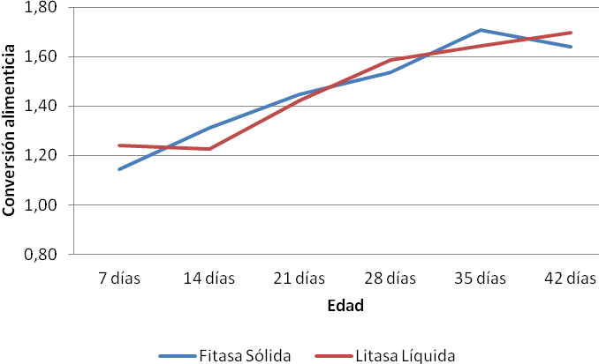
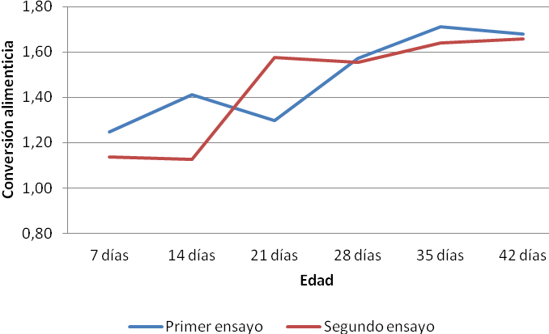
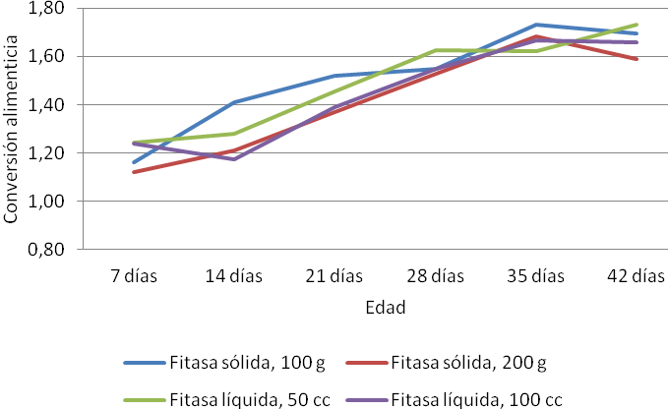
Por efecto del tipo de fitasa
Por efecto del número de ensayo
Por efecto del tipo de fitasa en varias dosis
Comportamiento de la conversión alimenticia de pollos de engorde hasta los 42 días de edad, que recibieron diferentes tipos de fitasa en varias dosis.

Slide 28
COMPORTAMIENTO DE LA CONVERSIÓN ALIMENTICIA ACUMULADA DE POLLOS DE ENGORDE
Conversión alimenticia | Ortiz, M. y Torres, N. (2012). | http://www.bioalimentar.com.ec. (2011)
A los 7 días, kg | 1,14 | 0,93
A los 14 días, kg | 1,31 | 1,29
A los 21 días, kg | 1,45 | 1,35
A los 28 días, kg | 1,54 | 1,49
A los 35 días, kg | 1,71 | 1,62
A los 42 días, kg | 1,64 | 1,66
Ortiz, M. y Torres, N. (2012): Diferentes tipos de fitasa en varias dosis
http://www.bioalimentar.com.ec. (2011): Guía de manejo de pollos de engorde

Slide 29
COMPORTAMIENTO DEL COSTO/Kg DE GANANCIA DE PESO EN POLLOS DE ENGORDE
POR EFECTO DE DOS TIPOS DE FITASA (SÓLIDA Y LIQUIDA), EN DOS ENSAYOS CONSECUTIVOS
 | Tipo de fitasa |  |  |  |  |  |  | Ensayo
Costo/kg gan. de peso | Sólida |  | Líquida |  | Prob. |  |  | Primero |  | Segundo |  | Prob.
A los 7 días, dólares | 0,61 | b | 0,66 | a | 0,011 | * |  | 0,66 | a | 0,61 | b | 0,013 | *
A los 14 días, dólares | 0,70 | a | 0,66 | a | 0,158 | ns |  | 0,75 | a | 0,60 | b | 0,000 | **
A los 21 días, dólares | 0,77 | a | 0,76 | a | 0,751 | ns |  | 0,69 | b | 0,84 | a | 0,000 | **
A los 28 días, dólares | 0,81 | a | 0,84 | a | 0,072 | ns |  | 0,83 | a | 0,82 | a | 0,559 | ns
A los 35 días, dólares | 0,90 | a | 0,87 | b | 0,049 | * |  | 0,90 | a | 0,87 | b | 0,043 | *
A los 42 días, dólares | 0,87 | a | 0,89 | a | 0,101 | ns |  | 0,88 | a | 0,87 | a | 0,450 | ns
POR EFECTO DE DOS TIPOS DE FITASA EN DIFERENTES DOSIS
 | Fitasa sólida |  |  |  |  | Fitasa Líquida
Costo/kg gan. de peso | 100 g/Tm |  | 200 g/Tm |  |  | 50 cc/m³ |  | 100 cc/m³ |  | Prob.
A los 7 días, dólares | 0,63 | ab | 0,58 | b |  | 0,66 | a | 0,66 | a | 0,036 | *
A los 14 días, dólares | 0,76 | a | 0,63 | b |  | 0,68 | b | 0,63 | b | 0,000 | **
A los 21 días, dólares | 0,82 | a | 0,71 | c |  | 0,78 | b | 0,74 | bc | 0,000 | **
A los 28 días, dólares | 0,83 | ab | 0,80 | b |  | 0,86 | a | 0,82 | b | 0,019 | *
A los 35 días, dólares | 0,92 | a | 0,88 | ab |  | 0,85 | b | 0,88 | ab | 0,050 | *
A los 42 días, dólares | 0,90 | a | 0,83 | c |  | 0,91 | a | 0,87 | b | 0,000 | **
Prob. > 0,05: No existen diferencias estadísticas (ns).
Prob. < 0,05:Existen diferencias significativas (*).
Prob. < 0,01:Existen diferencias altamente significativas (**).
Medias con letras iguales en la misma fila (en cada factor de estudio), no difieren estadísticamente de acuerdo a la prueba de Duncan.
Fuente: Ortiz, M. y Torres, N. (2012).

Slide 30
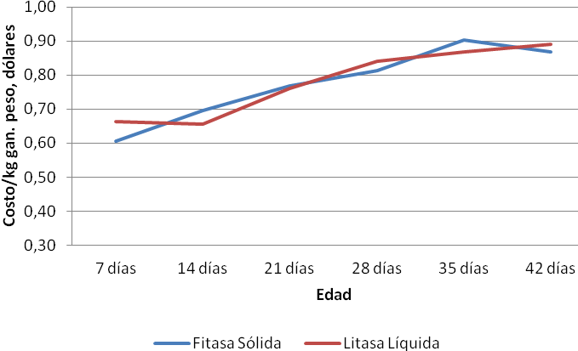
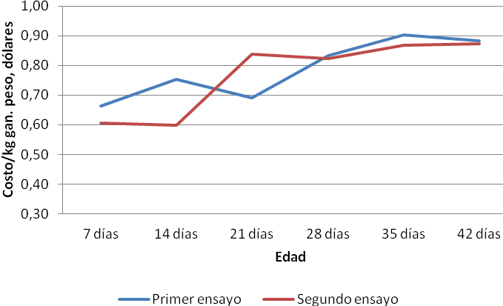
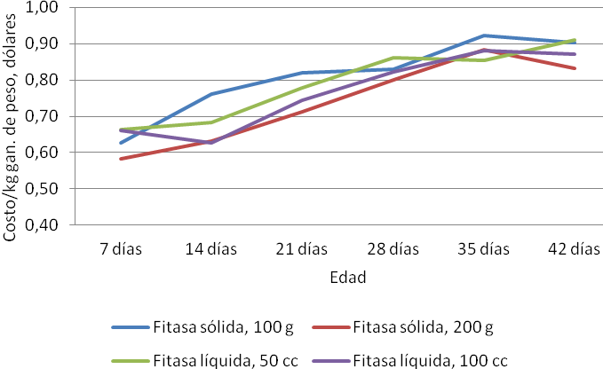
Por efecto del tipo de fitasa
Por efecto del número de ensayo
Por efecto del tipo de fitasa en varias dosis
Comportamiento del costo/kg de ganancia de peso (dólares), de pollos de engorde hasta los 42 días de edad, que recibieron diferentes tipos de fitasa en varias dosis.

Slide 31
DESEMPEÑO PRODUCTIVOS DE POLLOS DE ENGORDE, POR EFECTO DE DOS TIPOS DE FITASA (SÓLIDA Y LIQUIDA), EVALUADOS EN DOS ENSAYOS CONSECUTIVOS.
 | Tipo de fitasa |  |  |  |  |  |  | Ensayo
Parámetro | Sólida |  | Líquida |  | Prob. |  |  | Primero |  | Segundo |  | Prob.
Peso inicial, g | 40,50 | a | 40,25 | a | 0,574 | ns |  | 40,17 | a | 40,58 | a | 0,353 | ns
Peso final, kg | 2,42 | a | 2,35 | b | 0,042 | * |  | 2,37 | a | 2,40 | a | 0,310 | ns
Ganancia de peso total, kg | 2,38 | a | 2,31 | b | 0,041 | * |  | 2,33 | a | 2,33 | a | 0,314 | ns
Consumo total de alimento, kg | 3,90 | a | 3,91 | a | 0,485 | ns |  | 3,90 | a | 3,91 | a | 0,149 | ns
Conversión alimenticia | 1,64 | b | 1,70 | a | 0,027 | * |  | 1,68 | a | 1,66 | a | 0,394 | ns
Costo/kg ganancia peso, dólares | 0,87 | a | 0,89 | a | 0,101 | ns |  | 0,88 | a | 0,87 | a | 0,450 | ns
Peso a la canal, kg | 1,81 | a | 1,75 | a | 0,176 | ns |  | 1,76 | a | 1,79 | a | 0,529 | ns
Rendimiento a la canal, % | 74,48 | a | 74,44 | a | 0,953 | ns |  | 74,48 | a | 74,44 | a | 0,956 | ns
Mortalidad, % | 3,33 | a | 2,92 | a | 0,754 | ns |  | 2,50 | a | 3,75 | a | 0,352 | ns
Índice de eficiencia | 142,86 | a | 138,74 | a | 0,186 | ns |  | 140,81 | a | 140,80 | a | 0,999 | ns
Prob. > 0,05: No existen diferencias estadísticas (ns).
Prob. < 0,05:Existen diferencias significativas (*).
Medias con letras iguales en la misma fila (en cada factor de estudio), no difieren estadísticamente de acuerdo a la prueba de Duncan.
Fuente: Ortiz, M. y Torres, N. (2012).

Slide 32
DESEMPEÑO PRODUCTIVO DE POLLOS DE ENGORDE, POR EFECTO DE DOS TIPOS DE FITASA EN DIFERENTES DOSIS.
 | Fitasa sólida |  |  |  |  | Fitasa Líquida
Parámetros | 100 g/Tm |  | 200 g/Tm |  |  | 50 cc/m³ |  | 100 cc/m³ |  | Prob.
Peso inicial, g | 40,17 |  | 40,83 |  |  | 39,83 |  | 40,67 |  | 0,530 | ns
Peso final, kg | 2,33 | c | 2,51 | a |  | 2,30 | c | 2,40 | ab | 0,000 | **
Ganancia de peso total, kg | 2,29 | c | 2,47 | a |  | 2,26 | c | 2,36 | b | 0,000 | **
Consumo total de alimento, kg | 3,89 | b | 3,92 | a |  | 3,91 | a | 3,91 | a | 0,002 | **
Conversión alimenticia | 1,70 | b | 1,59 | d |  | 1,73 | a | 1,66 | c | 0,000 | **
Costo/kg ganancia peso, dólares | 0,90 | a | 0,83 | c |  | 0,91 | a | 0,87 | b | 0,000 | **
Peso a la canal, % | 1,70 | c | 1,91 | a |  | 1,68 | c | 1,82 | b | 0,000 | **
Rendimiento a la canal, % | 72,75 | b | 76,20 | a |  | 73,11 | b | 75,77 | a | 0,000 | **
Mortalidad, % | 4,58 | a | 2,08 | a |  | 2,92 | a | 2,92 | a | 0,605 | ns
Índice de eficiencia | 136,36 | b | 149,36 | a |  | 135,88 | b | 141,61 | b | 0,001 | **
Prob. > 0,05: No existen diferencias estadísticas (ns).
Prob. < 0,01:Existen diferencias altamente significativas (**).
Medias con letras iguales en la misma fila (en cada factor de estudio), no difieren estadísticamente de acuerdo a la prueba de Duncan.
Fuente: Ortiz, M. y Torres, N. (2012).

Slide 33
PRESENCIA DE FÓSFORO Y CALCIO EN POLLOS DE ENGORDE, POR EFECTO DE DOS TIPOS DE FITASA EN DIFERENTES DOSIS.
POR EFECTO DE DOS TIPOS DE FITASA (SÓLIDA Y LIQUIDA), EN DOS ENSAYOS CONSECUTIVOS
 | Tipo de fitasa |  |  |  |  |  |  | Ensayo
Parámetro | Sólida |  | Líquida |  | Prob. |  |  | Primero |  | Segundo |  | Prob.
Fósforo sanguíneo, mg/dl | 20,22 | a | 17,84 | b | 0,002 | ** |  | 19,18 | a | 18,89 | a | 0,660 | ns
Fosfatasa Alcalina, U/L | 122,68 | a | 115,32 | a | 0,629 | ns |  | 121,71 | a | 116,28 | a | 0,721 | ns
Fósforo en las heces, % | 1,32 | a | 1,24 | a | 0,219 | ns |  | 1,26 | a | 1,31 | a | 0,432 | ns
Fósforo en los huesos, % | 7,14 | a | 6,92 | a | 0,642 | ns |  | 7,93 | a | 6,12 | b | 0,001 | **
Calcio en los huesos, % | 15,90 | a | 15,00 | a | 0,192 | ns |  | 16,10 | a | 14,80 | a | 0,064 | ns
Relación calcio/fósforo | 2,25 | a | 2,25 | a | 0,988 | ns |  | 2,04 | b | 2,45 | a | 0,001 | **
POR EFECTO DE DOS TIPOS DE FITASA EN DIFERENTES DOSIS
 | Fitasa sólida |  |  |  |  | Fitasa Líquida
Parámetro | 100 g/Tm |  | 200 g/Tm |  |  | 50 cc/m³ |  | 100 cc/m³ |  | Prob.
Fósforo sanguíneo, mg/dl | 19,58 | ab | 20,86 | a |  | 17,97 | c | 17,71 | c | 0,010 | *
Fosfatasa Alcalina, U/L | 130,25 | a | 115,10 | a |  | 124,57 | a | 106,07 | a | 0,696 | ns
Fósforo en las heces, % | 1,39 | a | 1,26 | a |  | 1,11 | b | 1,37 | a | 0,003 | **
Fósforo en los huesos (canilla), % | 6,68 | a | 7,59 | a |  | 7,04 | a | 6,80 | a | 0,520 | ns
Calcio en los huesos (canilla), % | 15,87 | a | 15,93 | a |  | 15,34 | a | 14,67 | a | 0,552 | ns
Relación calcio/fósforo | 2,40 | a | 2,10 | a |  | 2,32 | a | 2,17 | a | 0,169 | ns
Prob. > 0,05: No existen diferencias estadísticas (ns).
Prob. < 0,05:Existen diferencias significativas (*).
Prob. < 0,01:Existen diferencias altamente significativas (**).
Medias con letras iguales en la misma fila (en cada factor de estudio), no difieren estadísticamente de acuerdo a la prueba de Duncan.
Fuente: Ortiz, M. y Torres, N. (2012).

Slide 34
PRESENCIA DE FÓSFORO Y CALCIO EN POLLOS DE ENGORDE
Parámetro | Ortiz, M. y Torres, N (2012). | Acosta, A. (2008) | Show, R. et al. (2003)
Fósforo sanguíneo, mg/dl | 20,22 | 5,14 | 3 a 5
Fosfatasa alcalina, U/L | 122,68 |  | 191 a 955
Fósforo en los huesos (canilla), % | 7,14 | 18,02 | 8,0 a 18,5
Calcio en los huesos (canilla), % | 15,00 | 18,02 | 8,0 a 18,5
Ortiz, M. y Torres, N. (2012): Diferentes tipos de fitasa en varias dosis
Acosta, A. (2008): Con fitasa Quantum.
Show, R. et al. (2003): Valores referenciales de normalidad.

Slide 35
BENEFICIO/COSTO (DÓLARES) DE LA PRODUCCIÓN DE POLLOS DE ENGORDE, POR EFECTO DE DOS TIPOS DE FITASA EN DIFERENTES DOSIS
 | Tipos de fitasa |  |  | Ensayos
 | Sólida | Liquida |  | Primero | Segundo
BENEFICIO/COSTO | 1,20 | 1,17 |  | 1,20 | 1,20
 | Fitasa sólida |  |  | Fitasa Líquida
 | 100 g/Tm | 200 g/Tm |  | 50 cc/m³ | 100 cc/m³
BENEFICIO/COSTO | 1,12 | 1,29 |  | 1,13 | 1,22

Slide 36
CONCLUSIONES
Los tipos de fitasa (sólida y líquida), en la evaluación periódica hasta los 35 días de edad de los diferentes parámetros evaluados, en su mayoría no presentaron un efecto significativo, sino hasta los 42 días de edad.
Los tipos de fitasa en varios niveles, por el contrario, mostraron diferencias estadísticas en casi todos los períodos de evaluación, prevaleciendo los resultados cuando se utilizó la fitasa sólida en niveles de 200 g/tm de alimento, así como con la fitasa líquida en la proporción de 100 cc/m3 de agua, tratamientos que comparten los rangos de significancia.
Entre ensayos las respuestas periódicas (cada 7 días), presentaron una variabilidad considerable, pero en los resultados finales fueron iguales estadísticamente entre estos.
Tomando como referencia el desempeño total de los animales, se establece que mejores resultados se consiguieron con el empleo de la fitasa sólida que con la fitasa líquida, alcanzando a los 42 días de edad: pesos finales de 2,42 kg, ganancias de peso de 2,38 kg, conversión alimenticia de 1,64, costo/kg de ganancia de peso de 0,87 dólares, peso a la canal de 1,81 kg y un Índice de eficiencia de 142,86.

Slide 37
Con respecto a los tipos de fitasas y niveles empleados, mejores desempeños productivos presentaron los pollos que recibieron fitasa sólida en 200 g/tm de alimento, presentando pesos finales de 2,51 kg, incrementos de peso de 2,47 kg, conversión alimenticia de 1,59, costo/kg de ganancia de peso de 0,83 dólares, peso a la canal de 1,91 kg y un Índice de eficiencia de 149,36.
El mayor contenido de fósforo sanguíneo (20,22 mg/dl), presentaron los animales que recibieron la fitasa sólida, sin que haya variación considerable en las otras respuestas, por cuanto se estableció la presencia de fosfatasa alcalina entre 115,32 y 122,68 U/L, fósforo en las heces fue de 1,24 a 1,32 %, fósforo en los huesos de 6,92 a 7,14 %, calcio en los huesos de 15,00 a 15,90 %, manteniendo una relación Calcio:Fósforo de 2,25.
Con el empleo de la fitasa sólida en 200 g/tm, existe una mayor retención del fósforo, por cuanto el fósforo sanguíneo fue más alto (20,86 mg/dl), menor fosfatasa alcalina (115,10 U/L) y fósforo en las heces (1,26 %), mayor cantidad de fósforo y calcio en los huesos (7,59 % y 15,93, en su orden) y una relación Calcio:Fósforo de 2,10.
Los resultados anteriores denotan un mejor aprovechamiento del fósforo fítico y una reducción en la concentración de fósforo en las excretas, por tanto existe una mejora en la mineralización de los huesos, así como se disminuye la excreción de fósforo al medio ambiente.
La mayor rentabilidad económica (29 %) se alcanzó con el uso de fitasa sólida en 200 g/tm, en cambio con la fitasa sólida en 100 g/tm y la fitasa solida en 50 cc/m³, sus rentabilidades fueron de 12 y 13 %, respectivamente.

Slide 38
RECOMENDACIONES
Emplear en la alimentación de pollos de engorde fitasa sólida en 200 g/tm, por cuanto se logró mejorar la digestibilidad del fósforo contenido en los ingredientes vegetales del alimento balanceado, efecto que se ve reflejado en el mejor desempeño productivo, con menores costos de producción y una mayor rentabilidad económica, así como también permitió reducir la excreción de fósforo al medio ambiente.
Continuar con el estudio del empleo de la fitasa en la alimentación de pollos de engorde, pero incrementando los niveles, por cuanto las mejores respuestas se determinaron con los niveles más altos que se utilizaron en el presente trabajo.
Estudiar los beneficios que puede producir en el medio ambiente la adición de las fitasas en las raciones para aves, ya que con la adición de fitasas a las dietas para mejorar el aprovechamiento del fósforo se puede reducir su desperdicio y evitar estos residuos nocivos para la salud.

Slide 39
GRACIAS
POR SU
ATENCIÓN

Slide 41
DESEMPEÑO PRODUCTIVO DE POLLOS DE ENGORDE, POR EFECTO DE DIFERENTES TIPOS DE FITASA.
Parámetro | Ortiz, M. y Torres, N (2012). | http://www.bioalimentar.com.ec. (2011) | Acosta, A. (2008) | Cahuana, J. (2006) | Cauja, C. (2008)
Peso final, kg | 2,51 | 2,21 | 1,984
Ganancia de peso, kg | 2,47 | 2,17 | 1,94 | 2,48 | 2,53
Consumos alimento, kg | 3,92 | 3,67 | 3,40 | 5,17 | 4,98
Conversión alimenticia | 1,59 | 1,66 | 1,77 | 2,02 | 1,91
Peso a la canal, kg | 1,91 |  |  | 1,56 | 1,72
Rendimiento a la canal, % | 76,20 |  |  | 71,33 | 75,11
Ortiz, M. y Torres, N. (2012): Diferentes tipos de fitasa en varias dosis.
http://www.bioalimentar.com.ec. (2011): Guía de manejo de pollos de engorde.
Acosta, A. (2008): añadió fitasa Quantum.
Cahuana, J. (2006), empleó fitasa microbiana Allzyme S.D (49 días de edad).
Cauja, C. (2008), evaluó 3 fuentes de fitasas (49 días de edad).

Slide 42
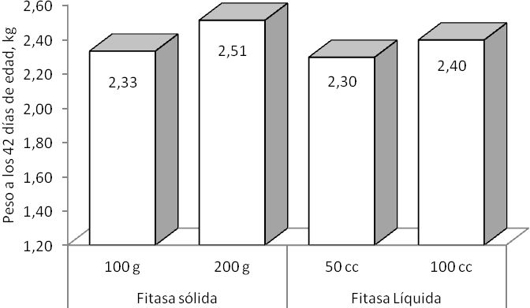
Peso a los 42 días de edad (kg), de pollos de engorde, por efecto del suministro de dos tipos de fitasa, en varios niveles.

Slide 43
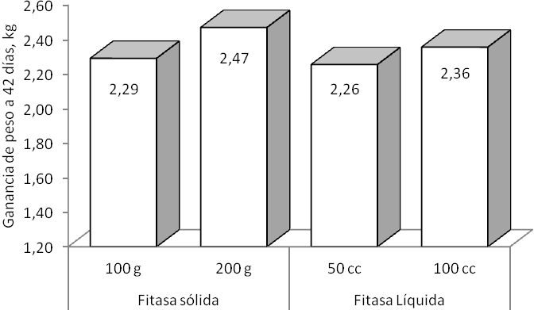
Ganancia de peso a los 42 días de edad (kg), de pollos de engorde, por efecto del suministro de dos tipos de fitasa, en varios niveles.

Slide 44
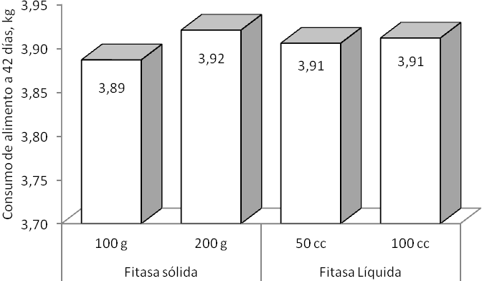
Consumo de alimento a los 42 días de edad (kg), de pollos de engorde, por efecto del suministro de dos tipos de fitasa, en varios niveles.

Slide 45
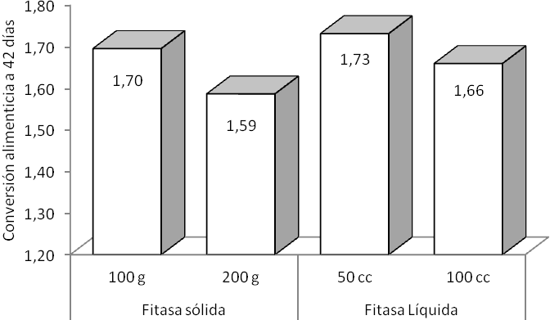
Conversión alimenticia a los 42 días de edad, de pollos de engorde, por efecto del suministro de dos tipos de fitasa, en varios niveles.

Slide 46
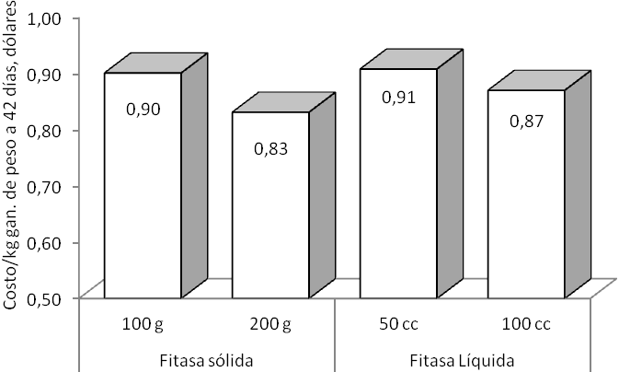
Costo/kg de ganancia de peso a los 42 días de edad (dólares), de pollos de engorde, por efecto del suministro de dos tipos de fitasa, en varios niveles.

Slide 47
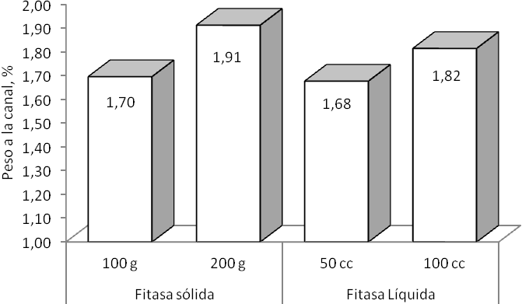
Peso a la canal (kg), de pollos de engorde, por efecto del suministro de dos tipos de fitasa, en varios niveles.

Slide 48
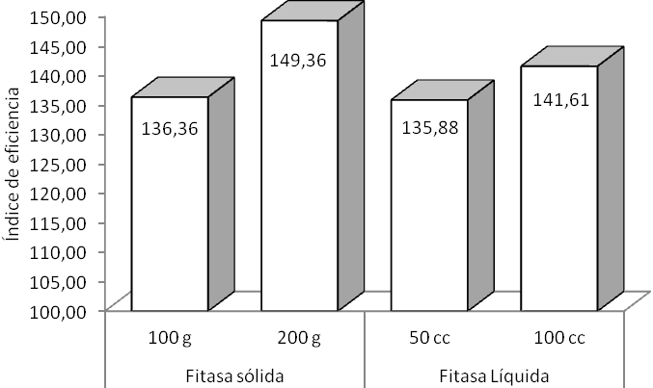
Índice de eficiencia de pollos de engorde, por efecto del suministro de dos tipos de fitasa, en varios niveles.

